Slide 1
Hw_3
*Numerical Methods
2013.9.17
Materials Science and Engineering
20100113 Lim Seok-Jae

Slide 2
목차
과제
전제사항
Bisection method
Newton’s method
Conclusion

Slide 3
목차
과제
전제사항
Bisection method
Newton’s method
Conclusion

Slide 4
과제
Bisection method (free)
Newton’s method(필수)

Slide 5
목차
과제
전제사항
Bisection method
Newton’s method
Conclusion

Slide 6
전제사항
프로그램 사용자는 절대온도가 항상 양수인 것을 알고 있다.
프로그램 사용자는 solution 근처의 값을 알고 있다.
?
?

Slide 7
목차
과제
전제사항
Bisection method
Newton’s method
Conclusion

Slide 8
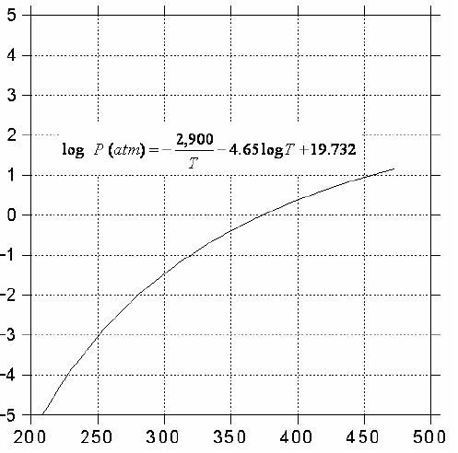
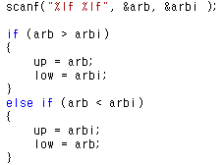
Bisection method
-0.3
-0.3
arb
arbi
arbi
arb

Slide 9
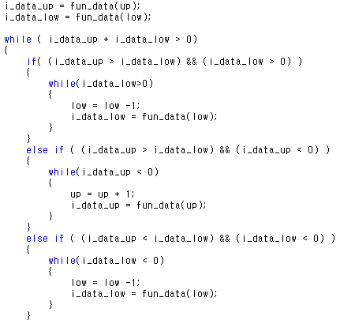
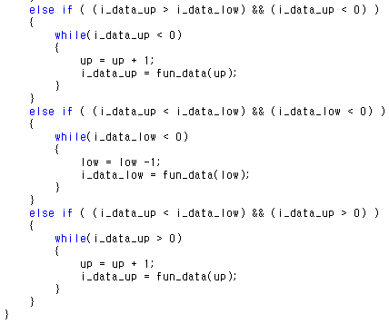
Bisection method

Slide 10
Bisection method

Slide 11
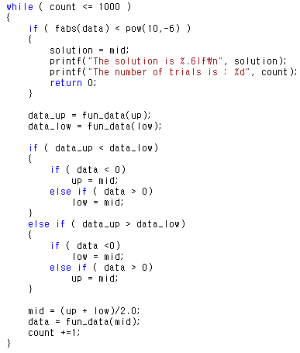
Bisection method
f(mid) – 0 < ${10}^{−6}$

Slide 12
Bisection method
L
M
U
U
L
M
L
U

Slide 13
Bisection method
M
L
L
U
U
L
M
U

Slide 14
목차
과제
전제사항
Bisection method
Newton’s method
Conclusion

Slide 15
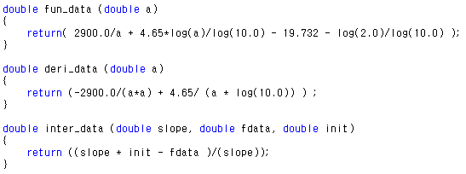
Newton’s method
a 라는 점에서의 함수값 출력
a 라는 점에서의 기울기 출력
a 라는 점에서 그은 접선이
x축과 만나는 교점을 출력

Slide 16
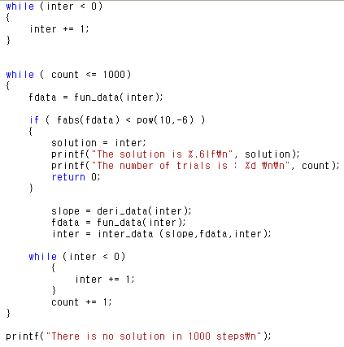
Newton’s method
x축과 만나는 교점이 음수일 경우 그 수가 양수가 될 때 까지 +1 작업을 시행
x축과 만나는 접점에서의 함수값의 절대값이 0과 ${10}^{−6}$오차이면
함수값을 출력하고 몇번 시행
했는지 출력

Slide 17
목차
과제
전제사항
Bisection method
Newton’s method
Conclusion

Slide 18
Conclusion
여러 번 수행 끝에 354K 부근, 18000K 부근에 해가 있다는 것을 발견했고,
실질적으로 의미가 없는 18000K 부근의 온도는 고려 하지 않기로 한다.
두 방법의 비교는 354K 부근에서 solution을 찾기 위해 입력하는 오차 범위를
같게 하여 정답을 구할 때 까지 소요된 trial과 solution의 일관성을 통해
이루어졌다.

Slide 19
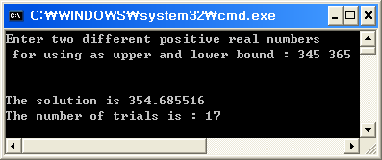
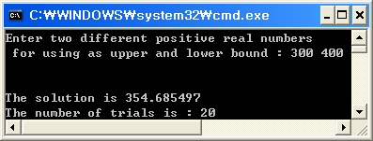
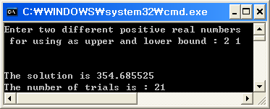
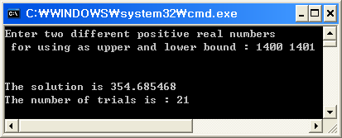
Conclusion - bISECTION
10
50
150
250
small
big

Slide 20
Conclusion – Newton’s
10
50
150
250
small
big

Slide 21
Conclusion – Newton’s
방법 | Bisection |  | Newton’s
입력오차 | 출력값 | 횟수 | 출력값 | 횟수
10 | 354.685516 | 17 | 354.685473 | 3
50 | 354.685497 | 20 | 354.685473 | 4
150 | 354.685497 | 20 | 354.685473 | 5
250 | 354.685521 | 22 | 354.685468 | 6
매우 작은값 | 354.685525 | 21 | 354.685469 | 13
매우 큰값 | 354.685468 | 21 | 354.685467 | 18

Slide 22
Conclusion
Newton’s method가 Bisection method보다 작은 trial 수를 보였다.
똑같은 입력 오차 내에서 Newton’s method가 한자리 더 많은 유효 숫자를 보였다.
(Newton’s method는 7자리, Bisection method는 6자리)
Bisection method의 경우 입력한 두 수 사이에 두 개 이상의 solution 혹은
2차 이상의 함수 형태가 올 경우 code를 구성하는 데에 매우 복잡해 지는 단점이
생긴다.

